Slide 1
外部からのOSメモリ書き換えによる
システム障害からの復旧
九州工業大学大学院 情報工学府
情報創成工学専攻 光来研究室
20675011 木村健人 光来健一

Slide 2


システム障害
近年の大規模かつ複雑なシステムにおいてシステム障害を回避するのは難しい
  ソフトウェアの不具合や性能・容量不足
    AWSのサーバ内のスレッド数がOSの限界値を超えた(2020年)
  管理者の設定ミス
    東証のシステムをバックアップに切り替える設定がオフだった(2020年)
システム障害は大きな損失を発生させるため迅速に障害を検知して復旧を行うことが重要

Slide 3


システム外部からの障害復旧
リモートホストから対象システムにログインして復旧を試みる
  管理者が障害の状況を確認し復旧手法を選択できる
  障害の影響を大きく受ける
    システムのネットワーク機能が停止するとリモートログインできない
    システムのメモリが不足するとディスクへのスワップが頻発し、リモートログインやログイン後のリモートアクセスに時間がかかる
障害
リモートログイン

Slide 4
システム内部での障害復旧
システム内部で事前に自動復旧システムを動作させておく
  復旧システムをプロセスとして動作させる場合 [Pacemaker]
    プロセスが用いることのできる復旧手法は限られている
  OS内に復旧システムを組み込む場合 [Zhu et al.‘12]
    OSの変更を必要とするため新しい復旧手法の適用が容易ではない
    カーネルモジュールとして組み込むと実装可能な手法が限られる
障害原因プロセス
障害原因
プロセス
復旧
復旧
システム
復旧
OS
OS
復旧システム

Slide 5

復旧が行えない場合の対処法
リモートからハードウェアリセットを行うことにより再起動
  データやファイルが失われる危険性がある
    保存されていなかったアプリケーションのデータ
    ディスクに書き戻されていなかったデータ
  ファイルシステムに不整合が発生する可能性
データ消失を防ぐための機構も提案されてきた [Chen et al.'96] ...
  必ずしもすべてのデータが保護できるわけでない
リセット
監視対象ホスト
リモート電源管理装置

Slide 6
提案：GPUfas
システム外部からOSの挙動を間接的に変更して障害から復旧
  メモリ上のOSデータを書き換え、OS自身の機構によって復旧させる
  物理マシン上の対象システム：GPU上で復旧システムを動作
  仮想マシン（VM）上の対象システム：VMの外部で復旧システムを動作
  様々な復旧手法を実装でき、新しい復旧手法の適用も容易
復旧対象システム
物理マシン
VM
書き 換え
通信
OS
復旧
システム
本発表ではGPU上の
復旧システムを中心に
説明
復旧
システム
OS
管理者
CPU
メインメモリ
GPU

Slide 7
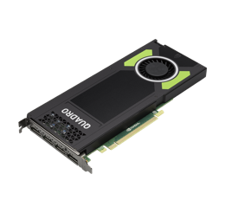
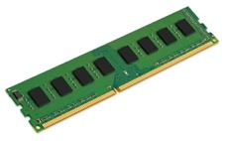
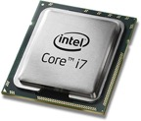
障害モデル
プロセスレベルの障害とOSレベルの一部の障害を対象とする
  プロセスがリソースを使い過ぎることによりシステム全体のリソースが不足
  OS内で処理が進まなくなったためシステムが応答しなくなる
GPUはシステム障害の発生時でも正常に動作すると仮定
  GPUはCPUやメインメモリから物理的に隔離
  システムのリソース不足の影響を受けない
GPUメモリ
CPU
メインメモリ
GPU

Slide 8
GPUfasを用いた復旧の流れ
GPU上の復旧システムが判断して自動的に復旧
  メインメモリ上のOSデータを監視して障害の原因プロセスを特定
  障害に応じて適切な復旧手法を選択
対話的に復旧を行うことも可能
  GPUDirect RDMAを用いてリモートホストと直接通信 [金本ら'19]
  リモートホストに検知結果を送り，管理者またはAIが判断
復旧対象システム
ホスト
リモート
ホスト
復旧
GPUDirect
RDMA
障害原因プロセス
監視
障害検知
システム
復旧
システム
リモート復旧
システム
OS
CPU
メインメモリ
GPU

Slide 9
例1：シグナル送信による復旧
障害を引き起こしたプロセスにシグナルを送って停止・終了させる
  大量にメモリを使っているプロセスを強制終了させ、メモリ不足を解消
  CPU使用率の高いプロセスを一時停止させ、CPU負荷を下げる
GPUからプロセスに直接シグナルを送信するのは不可能
  システム内ではシステムコールを呼び出すことによりシグナルを送信
  GPUからOSのシステムコールを呼び出すことはできない
killコマンド
障害原因プロセス
システムコール
シグナル処理
OS

Slide 10
シグナル疑似送信
GPUからプロセスへのシグナル送信を疑似的に実現
  OSがシグナル送信に用いるデータ構造を書き換えることでシグナルが送られた状態に変更
    シグナルビットマップの対応するビットをセット
    シグナルの未処理フラグをセット
  OSからプロセスに実行が遷移する際にシグナルが処理される
障害原因プロセス
シグナル処理
OS
シグナル番号
プロセス
構造体
ビットマップ
0
復旧
システム
1
フラグ
未処理フラグ
GPU

Slide 11
疑似スケジューリング
プロセスが停止中でもシグナルが処理されるように、GPUからプロセスのスケジューリングを疑似的に実現
  プロセススケジューラのデータ構造を書き換えることで対象プロセスが実行される状態に変更
    プロセスをスケジューラの実行キューに追加
    プロセスを実行可能状態に変更
障害原因プロセス
スケジューリング
OS
実行キュー
プロセス情報
復旧
システム
スケジューラ
状態
状態変更
GPU

Slide 12

疑似的な排他制御
OSが同時にアクセスしても整合性を保ってOSデータの操作を行えるように、GPUから排他制御を疑似的に実現
  OSが排他制御に用いているデータ構造を書き換えることでロックが獲得または解放されている状態に変更
ロックの獲得についてはVM内のOSに対してのみサポート
  CPUの不可分命令が必要なためGPUでは実現できない
プロセス
障害原因プロセス
スケジューリング
疑似
スケジューリング
OS
復旧
システム
シグナル
機構
スケジューラ
ロック獲得
ロック変数
0
1
ロック解放

Slide 13
復旧支援機構
対象システムのOS内に組み込んだ復旧支援機構とも連携
  GPUからは実現が難しい機能を実行
    CPUの不可分命令を必要とするロックの獲得
    CPUのプロセッサ間割り込みを必要とするプロセス実行の横取り
  GPUに実装するには複雑な機能や性能が低下する機能を実行
耐障害性や実装の容易さ、性能などのトレードオフの考慮が必要
OS
ロック獲得
要求
復旧
システム
ロック変数
0
復旧支援機構
1
GPU

Slide 14
例2：OS内デッドロックからの復旧
典型的なバグであるロックの解放し忘れによってデッドロックが発生
  スピンロックではスレッドがロックを獲得できるまでループして待つ
  ロックを解放し忘れると全スレッドが永遠に待たされることがある
GPUから疑似的にロックを解放することでデッドロックを解消
  解放されるべきロックを解放するだけであるため、復旧後のシステムは正常に動作
スレッドA
スレッドB
・・・
獲得待ち
獲得
獲得待ち
解放し忘れ
ロック変数
0
1

Slide 15
GPUからのメインメモリ書き換え
メインメモリ全体をGPUメモリ上にマッピング
  全メモリが使用中になるのを防ぐためにOSのメモリ管理機構を拡張
  GPUが自動的にメインメモリとGPUメモリ間でDMA転送を行う
OSデータを書き換える際にGPUメモリアドレスに自動変換
  復旧システムのコンパイル時にメモリ書き込み命令を検出してアドレス変換処理を挿入
GPUメモリ
(2)書き換え
メイン
メモリ
(1)DMA
復旧
システム
OS
(3)DMA
CPU
GPU

Slide 16
実験
GPUfasの有用性を確かめるための実験を行った
  シグナル疑似送信の有効性および性能を測定
  メモリ不足からの復旧の性能を測定
  OS内デッドロックからの復旧の性能を測定
物理マシン
CPU | Intel Core i7-9700
メモリ | 16GB
スワップ領域 | 7GB
GPU | NVIDIA GeForce GTX 960
OS | Linux 4.18.0
ソフトウェア | CUDA 10.0.130 LLVM 8.0
VM
仮想CPU | 3
メモリ | 2GB
スワップ領域 | 4GB
ゲストOS | Linux 4.15.0
ソフトウェア | QEMU-KVM 2.11.2

Slide 17
シグナル疑似送信の有効性
プロセスに様々なシグナルを疑似送信して挙動を調べた
  疑似送信に続けて左表のようにスケジューリングと排他制御を行った
  STOPシグナル：物理マシン上のプロセスに送信した後で復旧支援機構を用いてスケジューリングを行うと一時停止しなかった
    タイムラグにより一時停止後に再度、実行された
  CONTシグナル：スケジューリングを行わないと再開しなかった
手法 | 復旧に用いた機構 |  |  | 対象システム
A | シグナル疑似送信 |  |  | VM・物理マシン
B1 |  | 疑似 スケジューリング | 疑似ロック | VM
B2 |  |  | 復旧支援ロック | 物理マシン
C |  | 復旧支援 スケジューリング |  | VM・物理マシン
 | A | B1 | B2 | C
KILL（強制終了） | ○ | ○ | ○ | ○
TERM（通常終了） | ○ | ○ | ○ | ○
STOP（一時停止） | ○ | ○ | ○ | △
CONT（再開） | × | ○ | ○ | ○

Slide 18
シグナル疑似送信の性能(物理マシンの場合)
1000個のプロセスにKILLシグナルを送り終了するまでの時間を測定
  実行中のプロセス：シグナル疑似送信のみが最も高速
    GPUから復旧支援機構を呼び出すオーバヘッドが大きい
  停止中のプロセス：復旧支援機構でスケジューリングすると6.5倍高速
    疑似スケジューリングを行うオーバヘッドが大きい
停止中
プロセス
実行中
プロセス
手法 | 復旧に用いた機構
A | シグナル疑似送信
B2 |  | 疑似 スケジューリング | 復旧支援 ロック
C |  | 復旧支援 スケジューリング
×
A
B2
C
A
B2
C

Slide 19
シグナル疑似送信の性能(VMの場合)
VMに対して同様に1000個のプロセスを強制終了させる時間を測定
  実行中のプロセス：スケジューリングの影響はほぼなかった
    すでに実行中なのでスケジューリングの処理は軽量
    VM内の復旧支援機構を呼び出すオーバヘッドは小さい
  停止中のプロセス：復旧支援機構でのスケジューリングが最も高速
実行中
プロセス
停止中
プロセス
手法 | 復旧に用いた機構
A | シグナル疑似送信
B1 |  | 疑似 スケジューリング | 疑似ロック
C |  | 復旧支援 スケジューリング
×
A
B1
C
A
B1
C

Slide 20
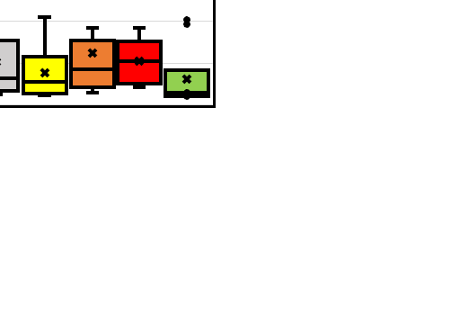
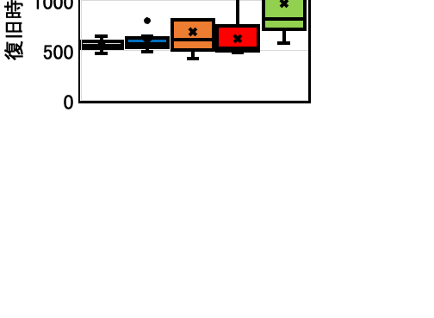
メモリ不足からの復旧
実メモリを超える仮想メモリを使用するプロセスを1つ実行
  スワップが頻発してリモートログインに15〜20倍もの時間がかかった
KILLシグナルを疑似送信して復旧にかかる時間を測定
  物理マシンの場合：シグナル疑似送信のみが最も迅速かつ安定
  VMの場合：逆にOS内復旧システムが最も高速
物理マシン
OS内
手法 | 復旧に用いた機構
A | シグナル疑似送信
B1 |  | 疑似 スケジューリング | 疑似ロック
B2 |  |  | 復旧支援ロック
C |  | 復旧支援 スケジューリング
VM
OS内
A
B2
C
復旧
プロセス
A
B1
C
復旧
プロセス

Slide 21
デッドロックからの復旧
OS内でスピンロックを獲得した後、解放しないことによってデッドロックを発生させた
  リモートログインや復旧プロセスを用いた内部復旧が行えなくなった
ロックの解放を行ってデッドロックが解消されるまでの時間を測定
  OS内でも低レベルなタイマ割り込みを用いれば復旧できた
  VM内でのデッドロックの方が高速に復旧できる原因は調査中
物理マシン
VM
GPUfas
OS内
GPUfas
OS内

Slide 22
まとめ
システム外部からOSの挙動を間接的に変更することでシステム障害からの復旧を行うGPUfasを提案
  GPUまたはVM外部からメモリ上のOSデータを書き換え
  OS自身の機構によって障害から復旧させる
  シグナル疑似送信による復旧とOS内デッドロックからの復旧を実現
今後の課題
  疑似スケジューリングの最適化による高速化
  復旧可能な障害の拡大
    割り込み禁止を伴うデッドロックなど
  リモート復旧システムとの連携による柔軟な復旧手法の選択

